Slide 1
Управление образования Администрации муниципального района
Туймазинский район Республики Башкортостан
Муниципальное автономное дошкольное образовательное учреждение детский сад общеразвивающего вида №18 г.Туймазы муниципального района Туймазинский район Республики Башкортостан
Методическая разработка
«Чудо коробочка»
многофункциональное пособие
Выполнил : воспитатель
Буржумова Е.М.
Квалификационная категория: первая
Стаж работы: 3 года
г. Туймазы, 2015г.

Slide 2
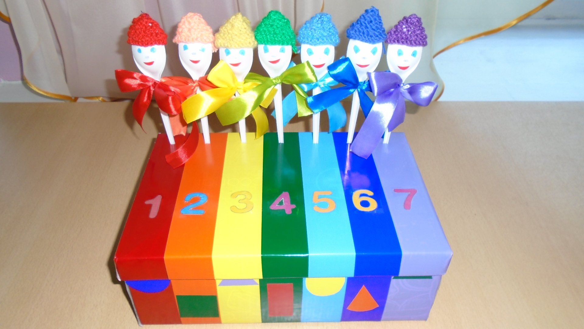
Чудо коробочка

Slide 3
Возраст детей: 4-5 лет.
Направленность: обогащение предметно – пространственной среды.
Предпосылки: отсутствие у детей представлений о временах года, части суток, дни недели.
Вид: учебно-методическое пособие.
Предназначение: для индивидуальной и подгрупповой работы.
Продолжительность: краткосрочный (2 НЕДЕЛИ)

Slide 4
Актуальность: имеющиеся пособия устарели и не соответствуют требованиям стандарта дошкольного образования. Детям необходимы многофункциональные пособия, которые позволят развивать их речь, мышление, сенсорную моторику, обучать их счёту на групповых занятиях, начиная с младшей группы.

Slide 5
Цель данной методической разработки:
- Закреплять у детей сезонные изменения в природе.
- Развивать познавательные способности детей.
- Активизировать словарь .
- Развивать мелкую моторику.

Slide 6
Задачи:
активизация психических процессов у детей дошкольного возраста: мышления, внимания, воображения, восприятия;
развитие речи, координация зрительных и тактильных анализаторов, развитие мелкой моторики рук, ориентирование в пространстве;
формирование элементарных математических представлений.

Slide 7
Активизация словаря: дни недели, части суток, времена года, названия цифр, ориентирование в пространстве, название геометрических фигур, цвета радуги.

Slide 8
Этапы реализации:
Подготовительный;
Основной;
Заключительный.

Slide 9
Подготовительный:
выявление знаний детей;
изучение литературы;
составление проекта пособия;
пополнение атрибутов к изготовлению данного пособия;
консультация для родителей «Формирование психических процессов у детей 4-5 лет»;

Slide 10
Пособие представляет собой коробку, которая оформлена соответственно цветам радуги.
Каждая сторона этой коробочки выполняет определенную обучающую функцию. На крышке коробки расположены цифры от 1 до 7. Над цифрами расположены отверстия, в которые вставляются одноразовые ложки –«дни недели»
Каждая ложка (день недели) оформлена в соответствующем этому дню цвете и располагается под своим номером.
На внутренней стороне крышечки расположена логическая игра «Лабиринты»
На боковых сторонах я разместила картинки, по которым с ребенком можно закреплять знания «частей суток»
На передней стороне я напечатала первые буквы названий цветов радуги, благодаря которым можно знакомить детей со звуками
На задней стороне расположены геометрические фигуры, знания которых так необходимы ребенку
Снизу – математическая игра «Точечки», можно поупражняться в счете
Если снять крышку и заглянуть внутрь, можно увидеть четыре кармашка – здесь находятся картинки по временам года:
Картинки можно просто рассматривать, а можно составлять по ним рассказы Данное дидактическое пособие помогает ребенку легче ориентироваться в пространстве, так как ему придется находить задания везде - сверху, снизу, сбоку, слева, справа, снаружи, внутри.

Slide 11
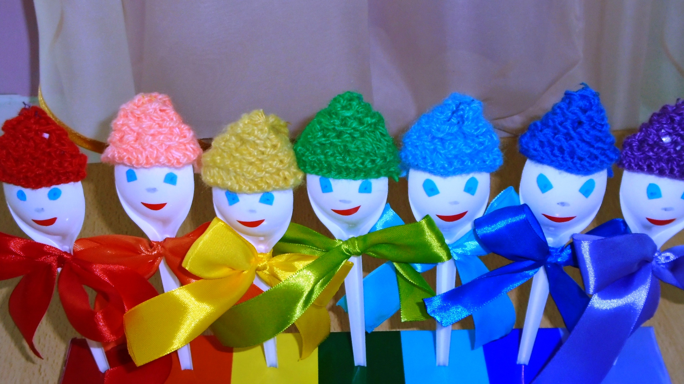
Дни недели

Slide 12
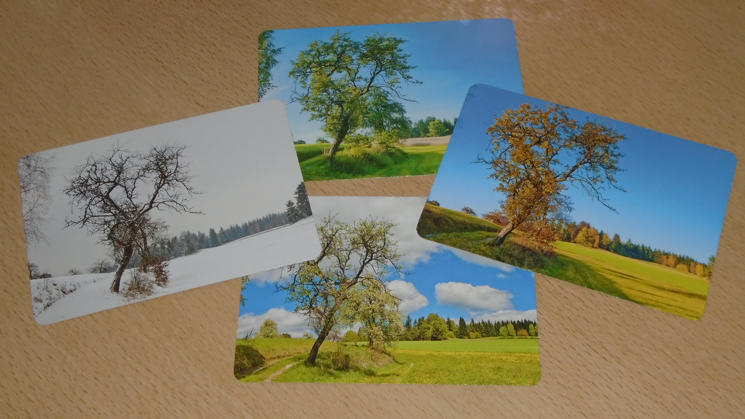
Четыре времени года

Slide 13
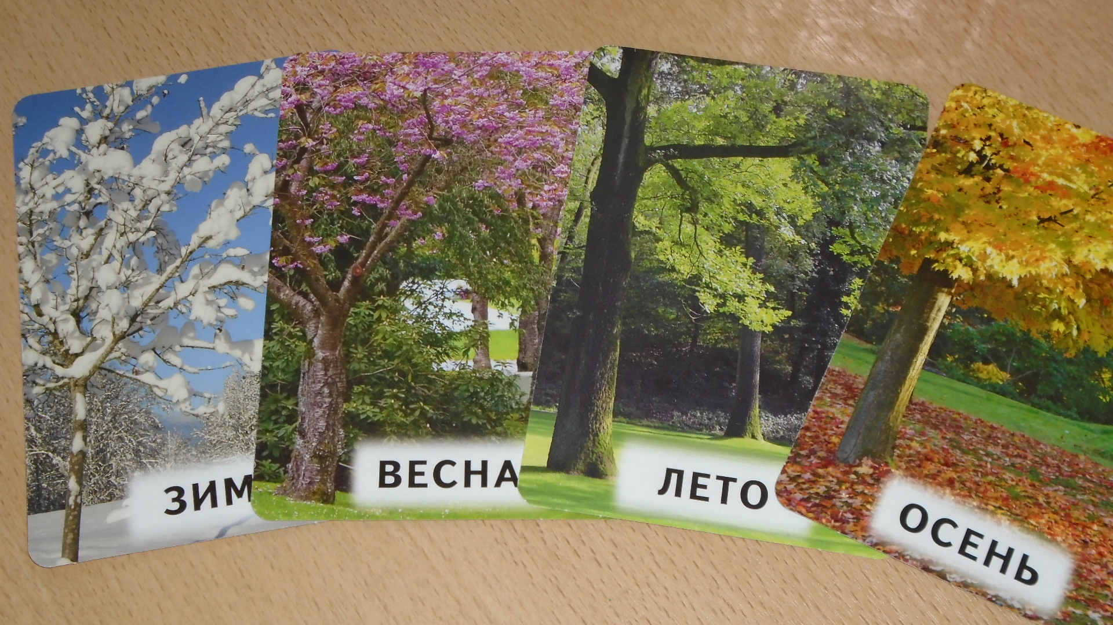

Slide 14
Заключительный этап: игра.
Примерные дидактические игры по многофункциональному пособию:
- «Назови соседей»
«Кто где живёт»
«Назови звук»
«Лабиринт»
«День и ночь»

Slide 15
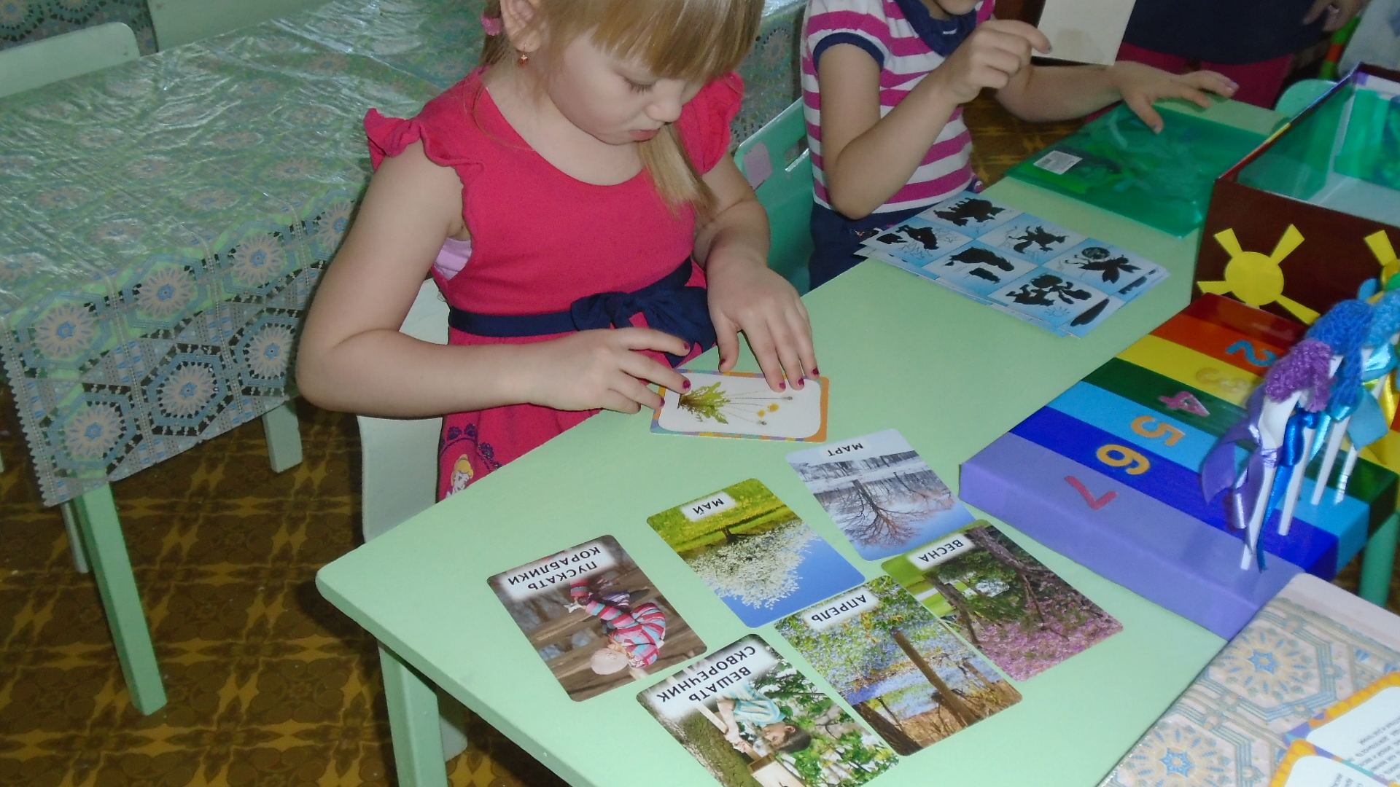
Времена года

Slide 16
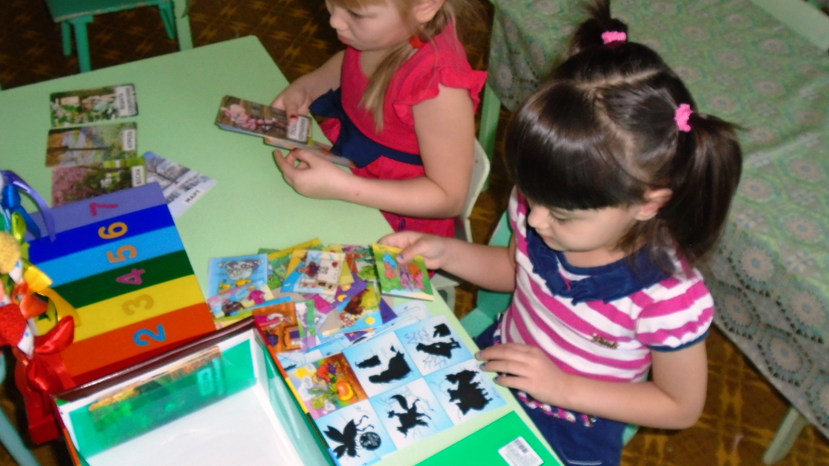

Slide 17
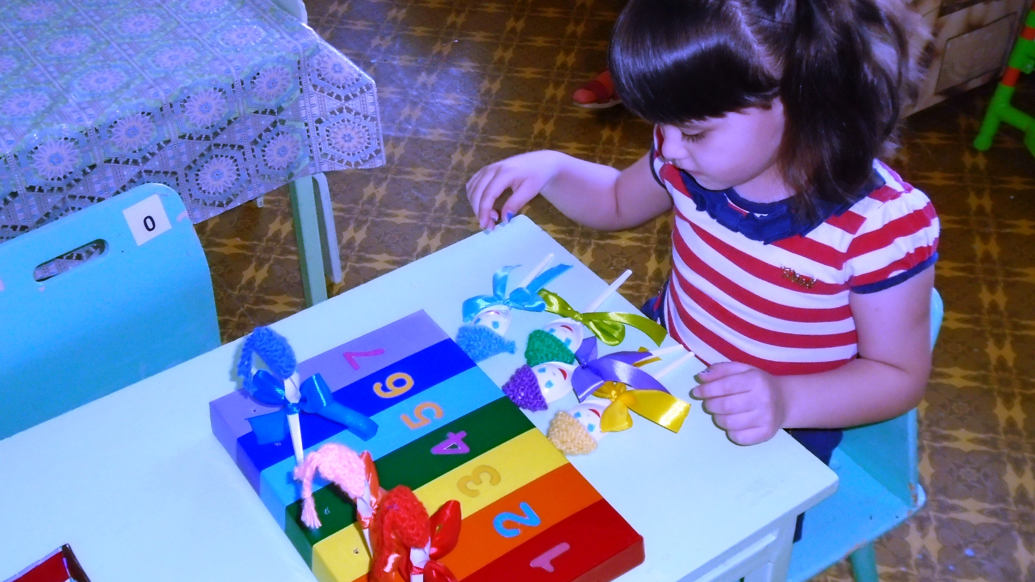
Кто где живет

Slide 18
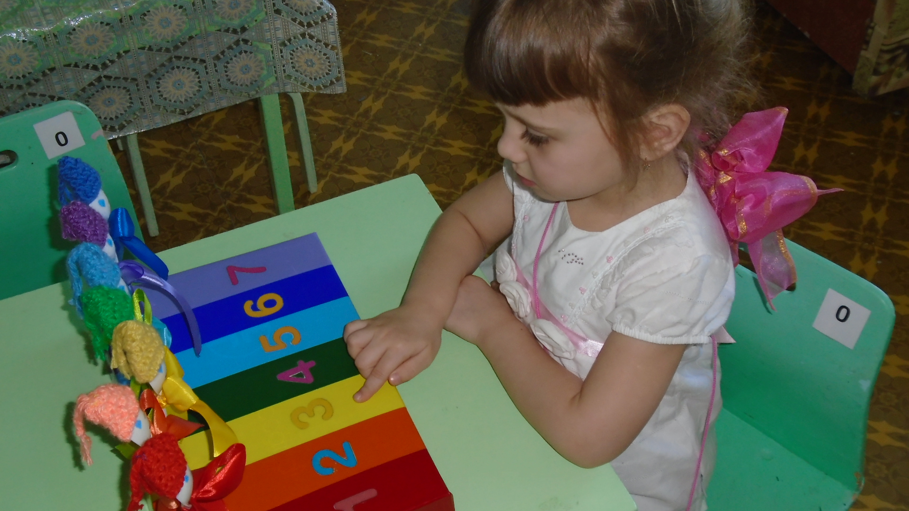
Веселый счет

Slide 19
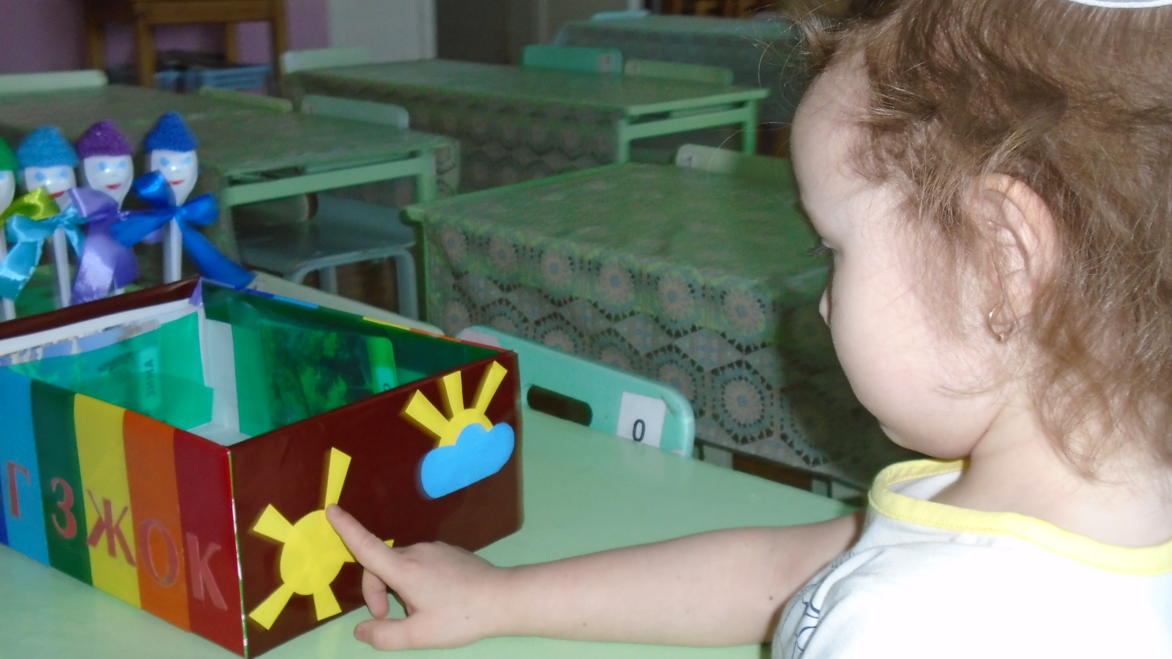
День и ночь

Slide 20
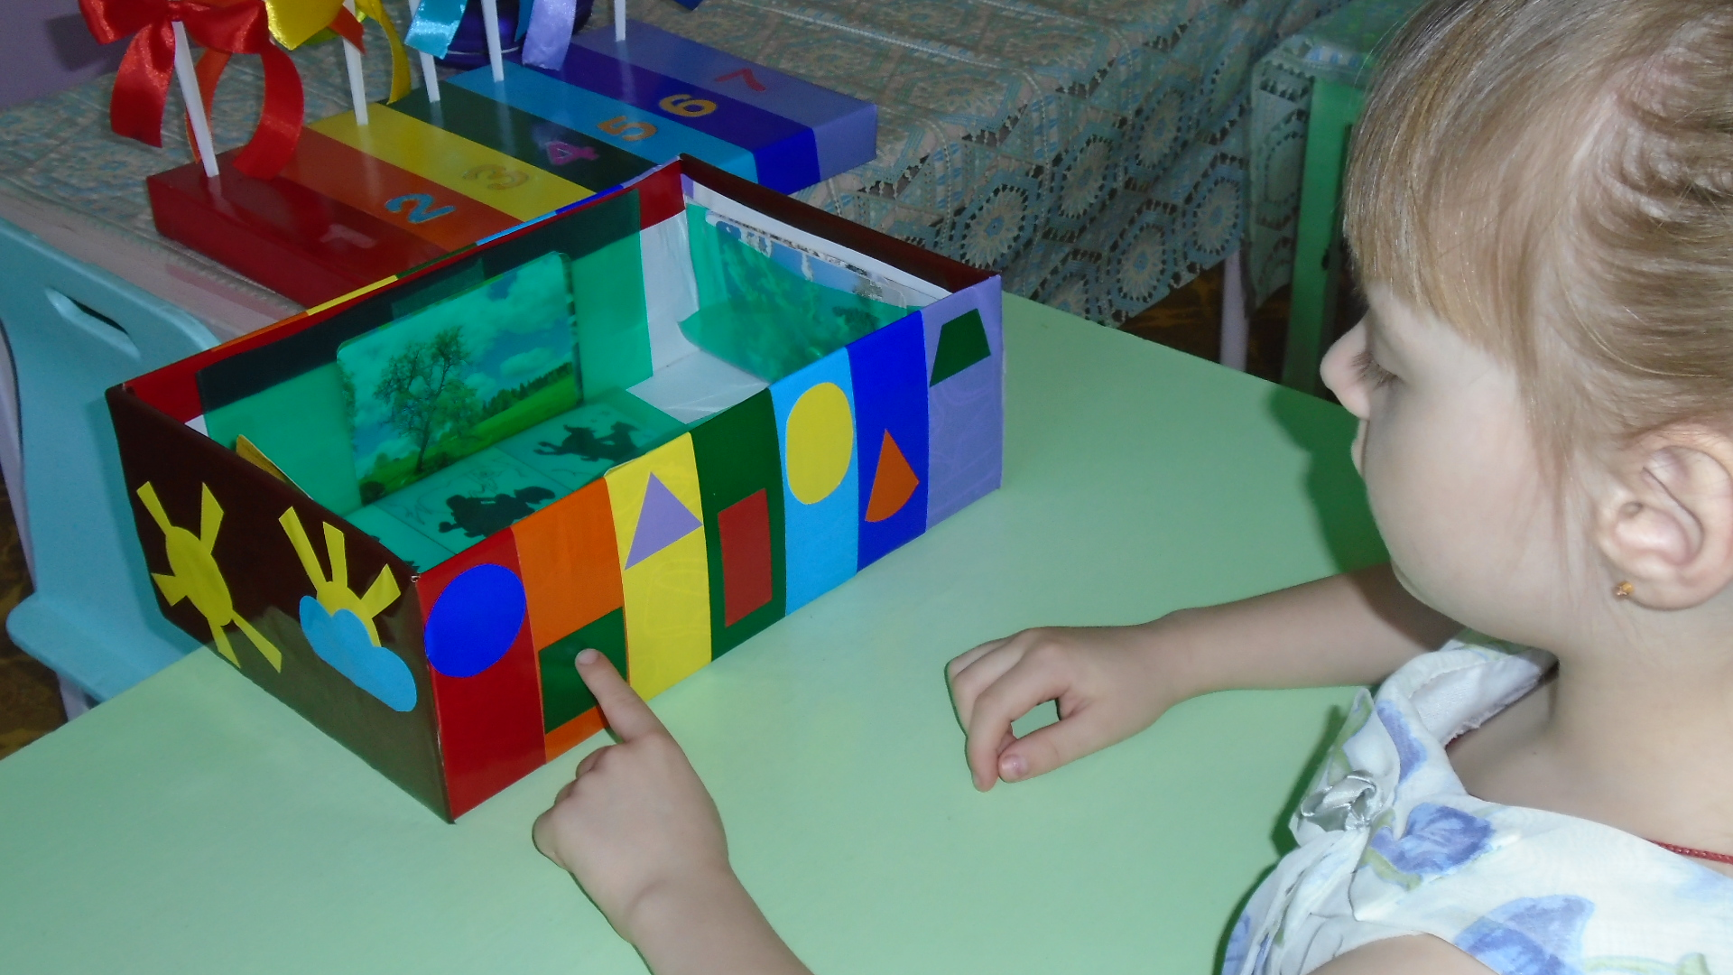
Геометрические фигуры

Slide 21
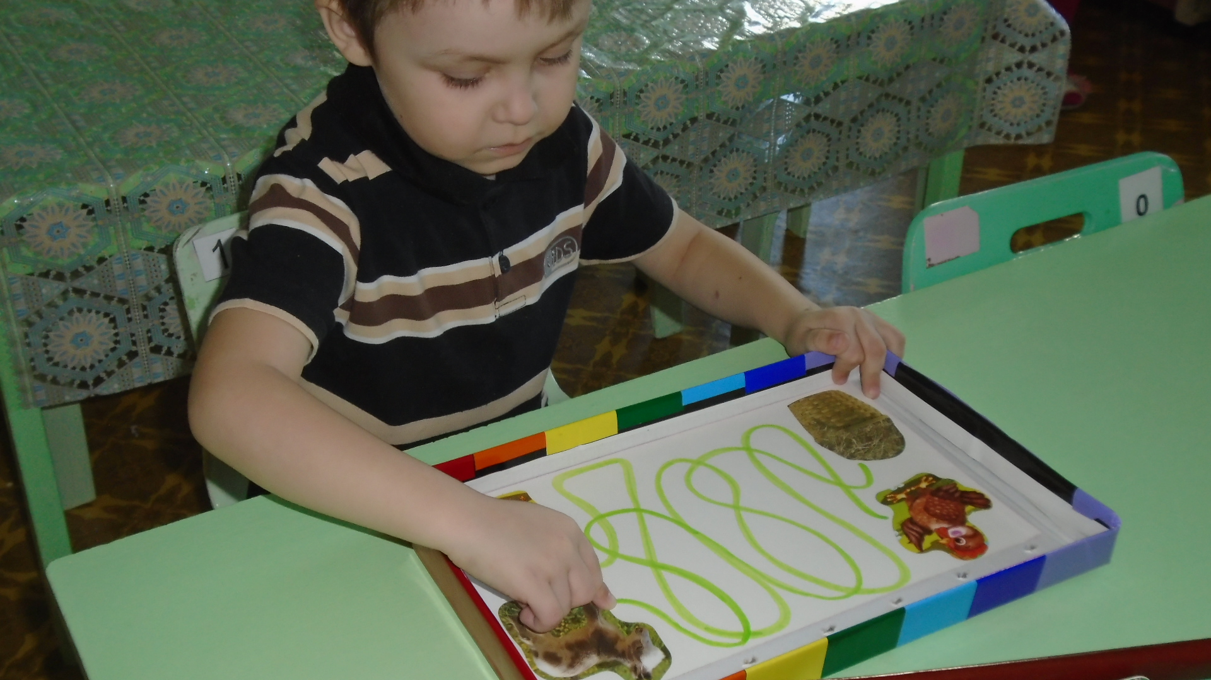
Лабиринт

Slide 22
Спасибо за внимание!

